Slide 1







Проект «Семейный парк» г. Емва
Всероссийский конкурс лучших проектов создания комфортной городской среды в малых городах и исторических поселениях

Slide 2
Цель проекта:
организация доступной среды для проведения досуга жителей и гостей города Емвы

Slide 3
Основные задачи проекта
1
Благоустройство территории парка
2
Создание условий для отдыха и общения
3
Благоприятная комфортная среда для жителей города
4
Создание проведения в районе фестивалей
5
Создать условия в парке для развития малого предпринимательства

Slide 4
Целевые группы
1
Дети и подростки
2
Многодетные семьи
3
Молодежь и студенты
4
Пенсионеры
5
Люди с ОВЗ и маломобильные граждане

Slide 5



Открытый и широко анонсированный прием предложений для благоустройства
Всего в выборе территории, внесении предложений по мероприятиям и обсуждении проекта благоустройства приняло участие: 734 жителя города Емва.
возраст участников от 14 до 70 лет
Разнообразие форм вовлечения:
сбор анкет;
общественные обсуждения;
онлайн голосование.

Slide 6
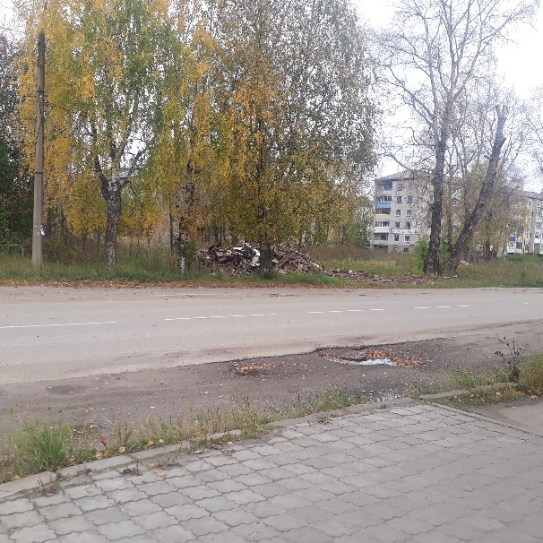
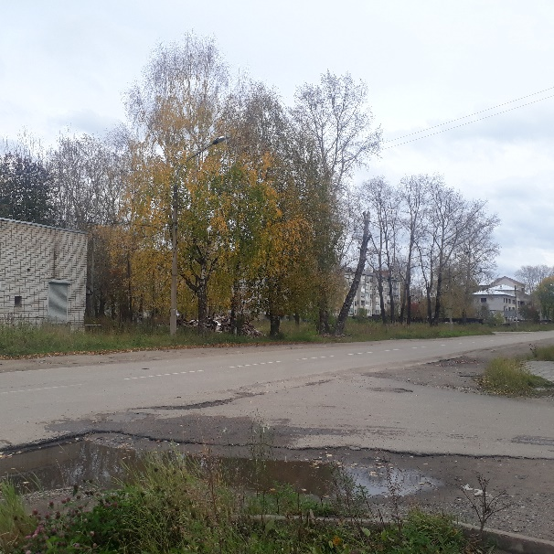
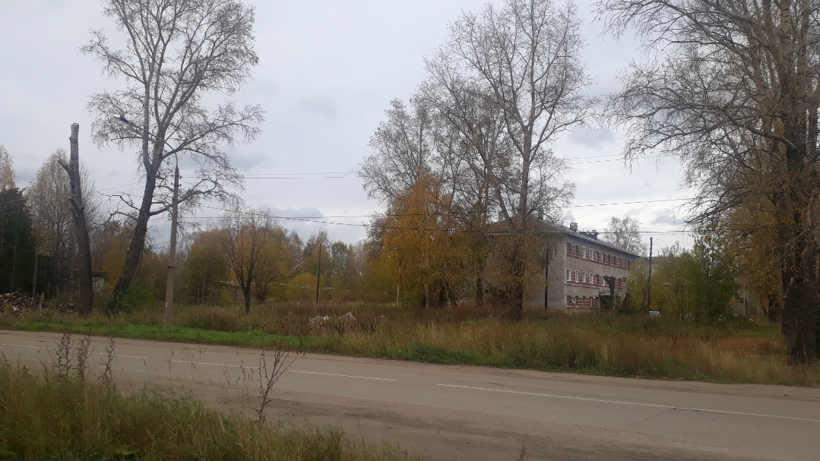
Исходная ситуация: местоположение: г. Емва ул. Первомайская, напротив дома № 26

Slide 7
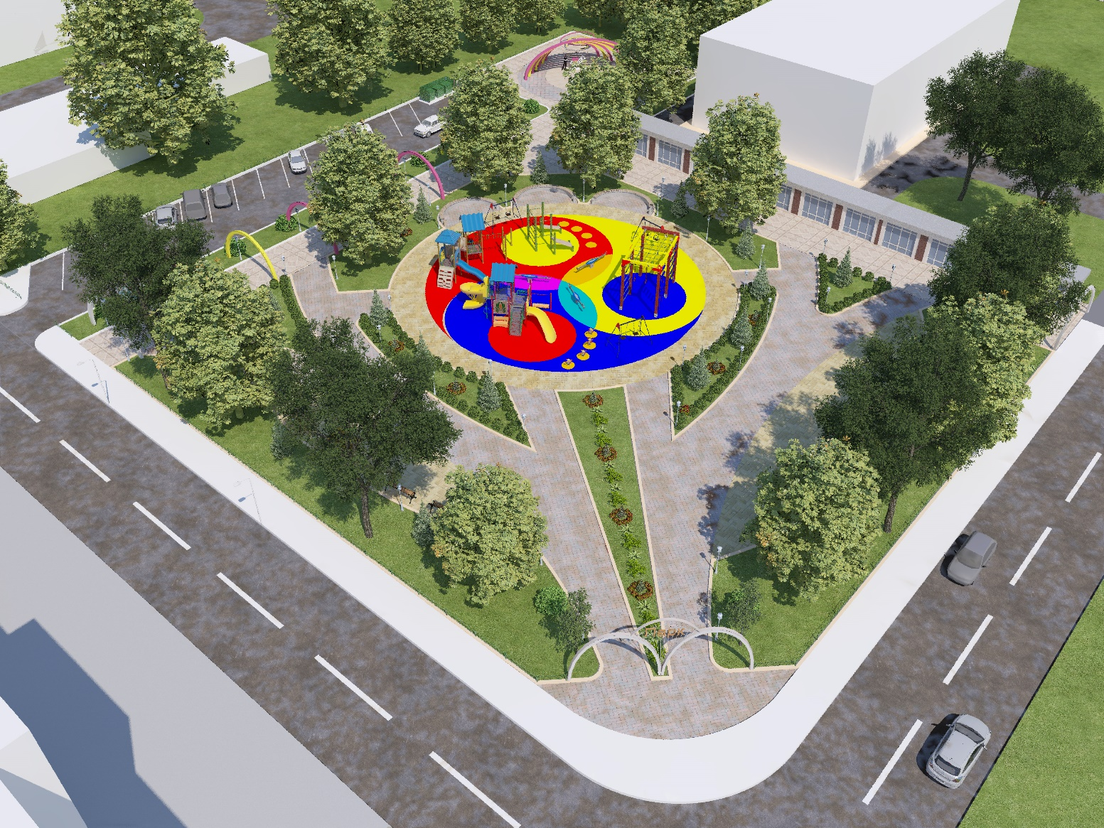
Визуализации

Slide 8
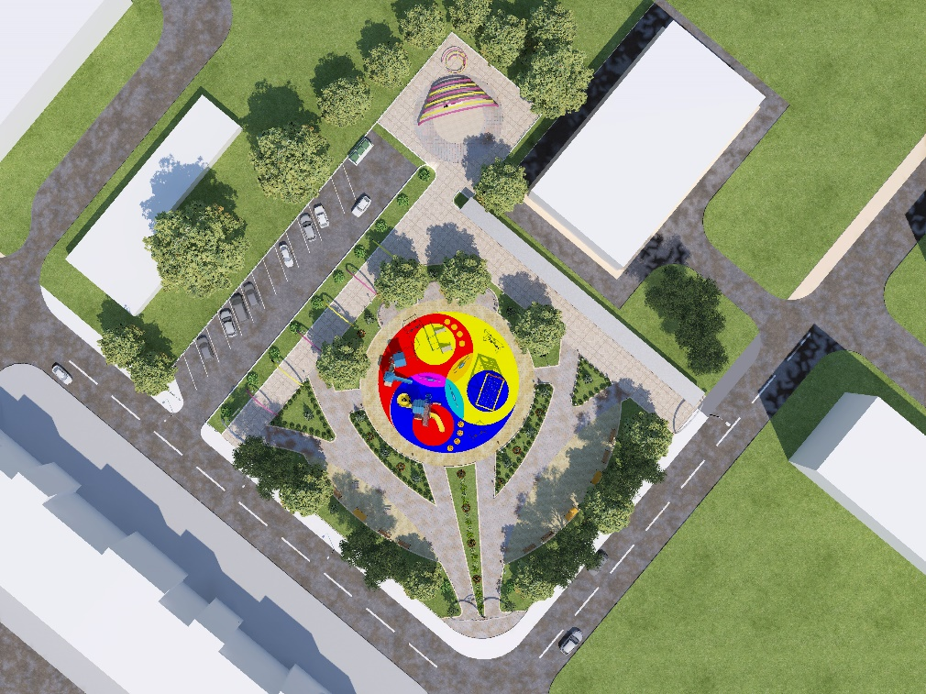
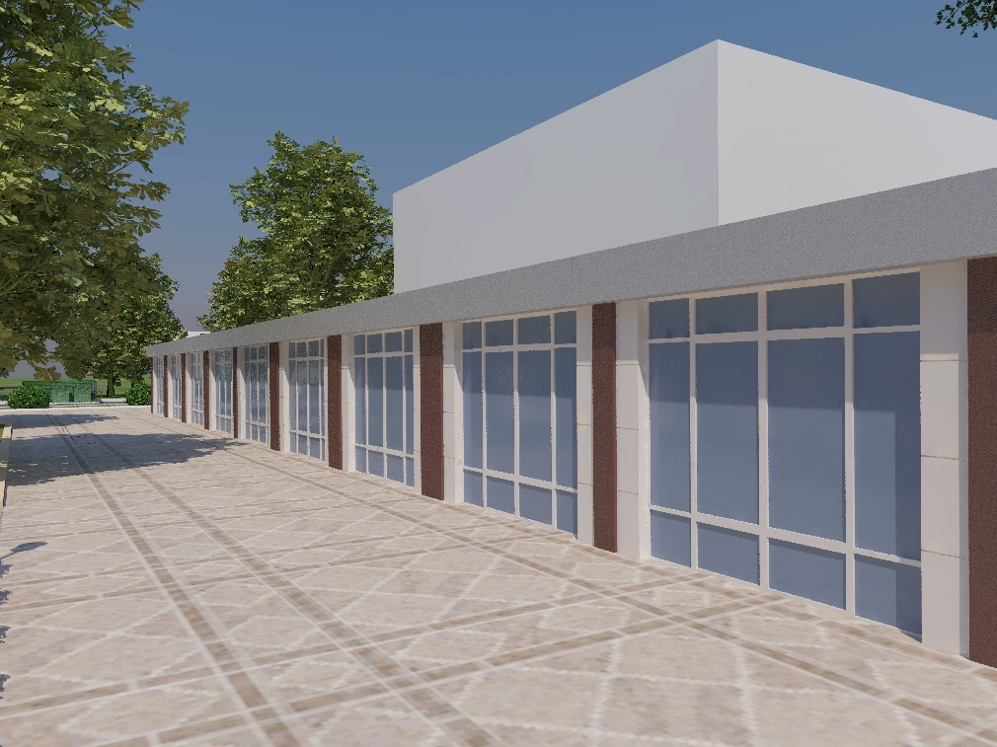
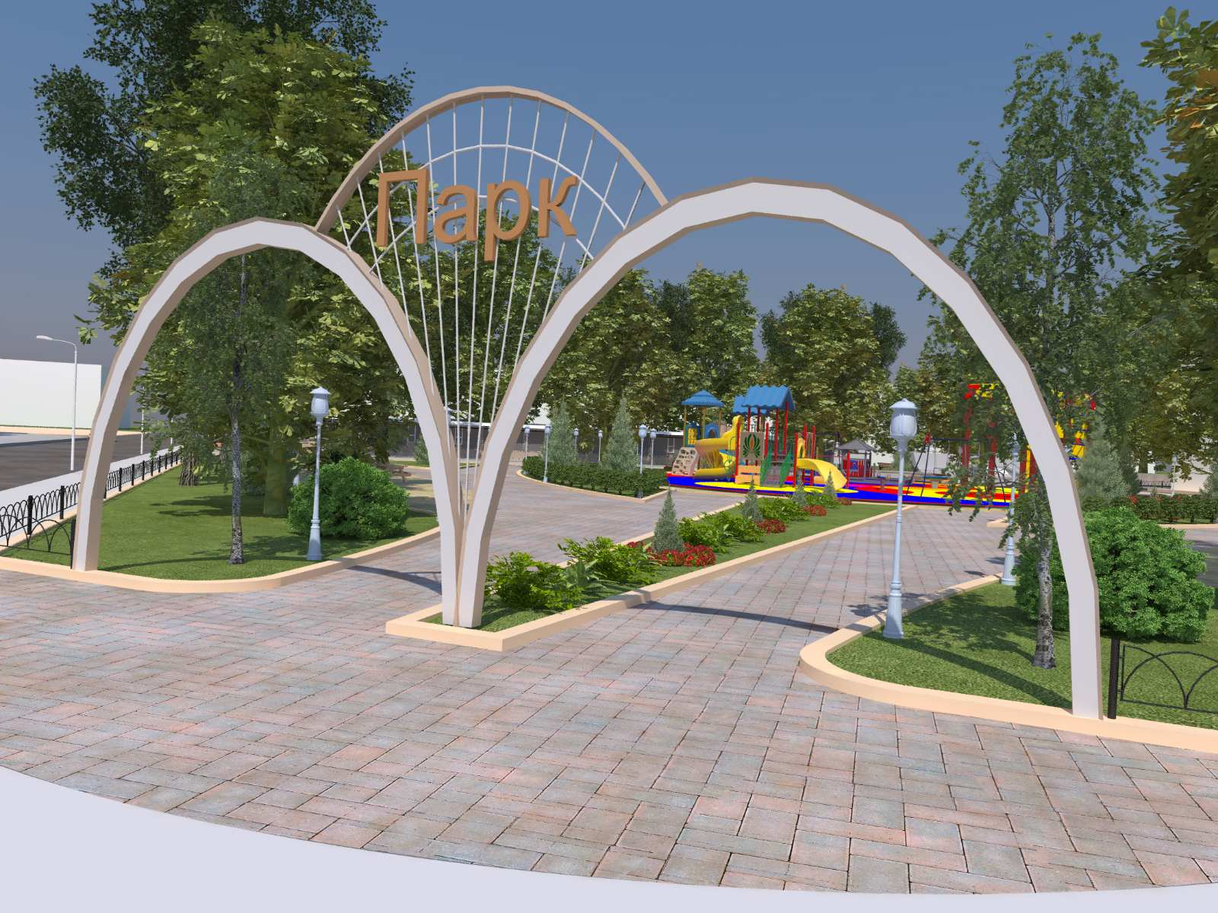
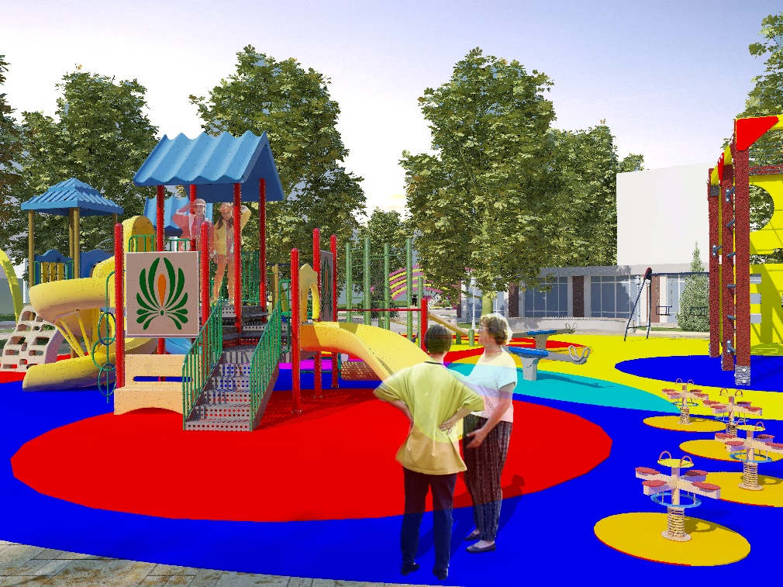

Slide 9
